Slide 1
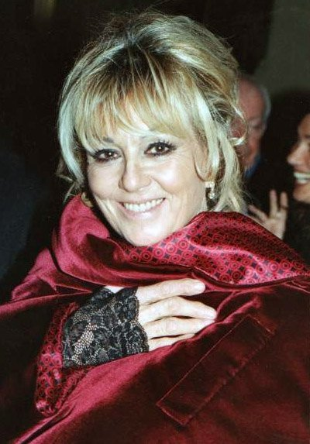
Lorient Vous Propose Un Hommage à L’Actrice et Productrice Mylène Demongeot
Mylène Demongeot

Slide 2
L'actrice s'implique dans la vie du refuge et devient présidente d'honneur de l'association qui gère le site. Mylène Demongeot s'est présentée comme candidate aux élections régionales de 1992 en Provence-Alpes-Côte d'Azur sur la liste Énergie Sud de Bernard Tapie dans les Bouches-du-Rhône.

Slide 3
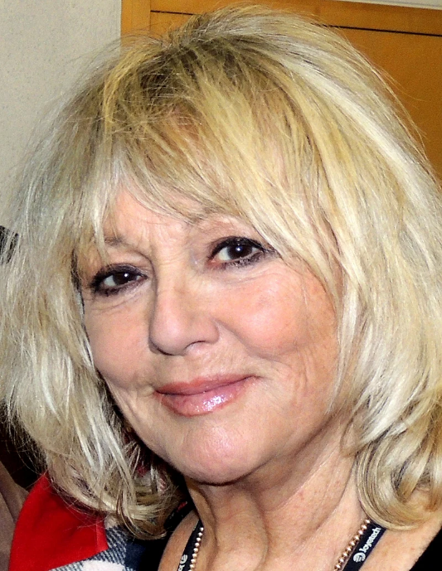
nom de naissance Marie-Hélène Demongeot
Surnom Mylène Demongeot
Naissance 29 septembre 1935
Nice (Alpes-Maritimes)
Nationalité Française
Décès 1er décembre 2022 (à 87 ans)
Paris
Profession Actrice
Productrice
Films notables Les Sorcières de Salem
Bonjour tristesse
Sois belle et tais-toi
La Bataille de Marathon
Les Trois Mousquetaires
Fantômas
Camping

Slide 4
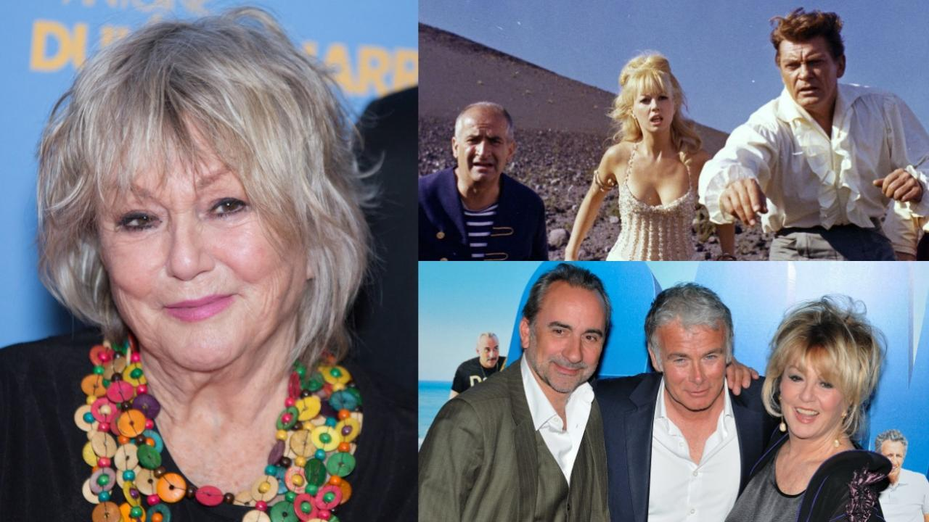

Slide 5
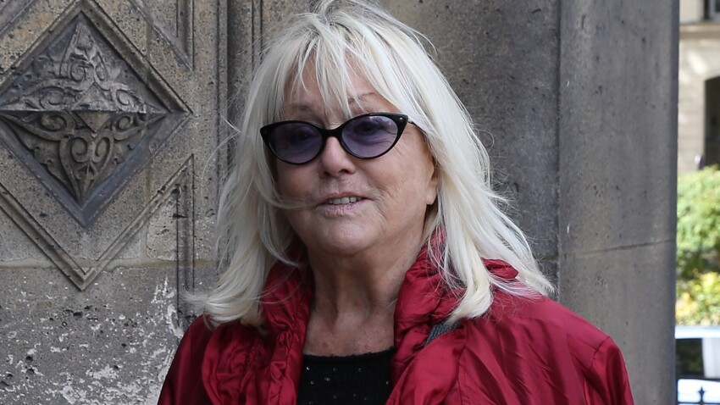

Slide 6
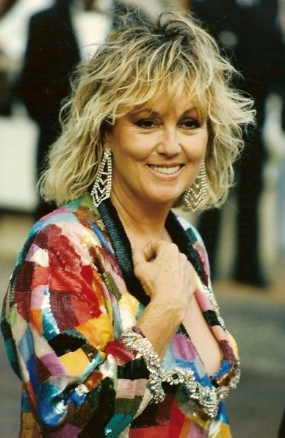
Mylène Demongeot Cannes

Slide 7
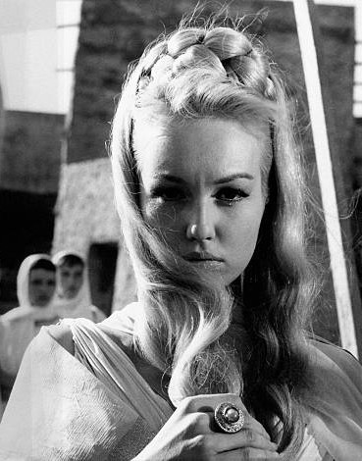
Mylène Demongeot Festival De Cabourg

Slide 8
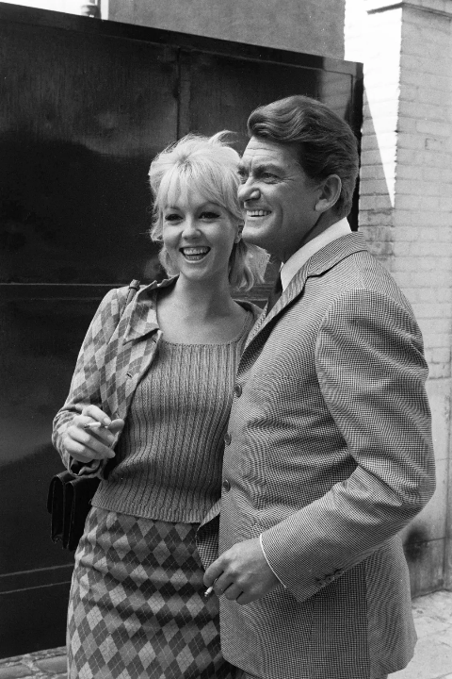
Mylène Demongeot Et Jean Marais Dans Fantomas

Slide 9
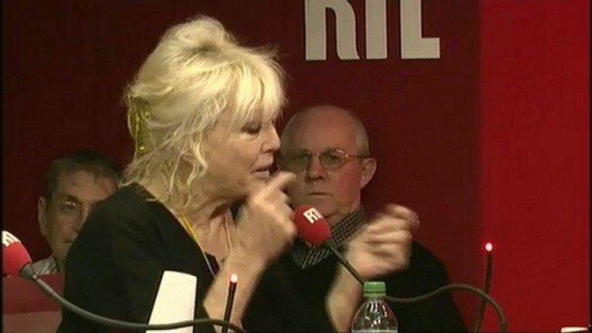
Mylène Demongeot Les Grosses têtes en 2014 pour son livre le refuge de l’Arche

Slide 10
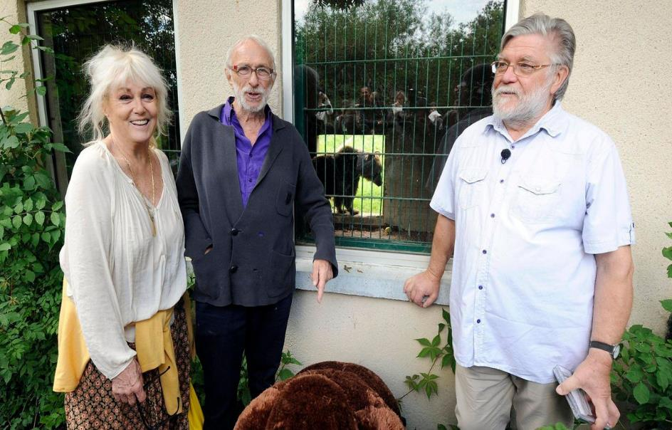
Sanctaire animaux présidente comité Château – Gontier Mayenne

Slide 11

Mylène Demongeot Festival Du Film De Waterloo en Octobre 1914

Slide 12
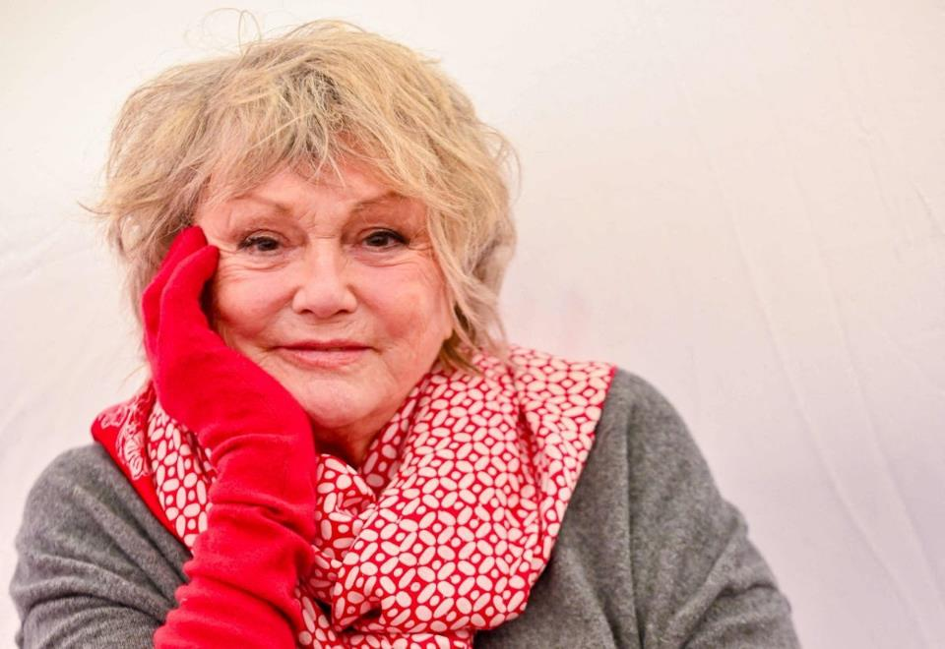
L’Actrice Mylène Demongeot Est Décédé
à L'âge De 87 ans

Slide 13
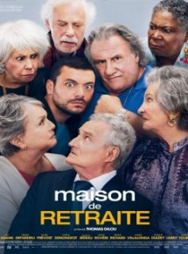
Afin d'éviter la case prison, Milann, 30 ans, est contraint d'effectuer 300 heures de travaux d'intérêt général dans une maison de retraite. Ses premières semaines sont un véritable enfer, mais il se fait rapidement adopter par les retraités qui lui apprennent leur vision de la vie. Au fil des semai…
Données clés
Réalisation Thomas Gilou
Scénario Kev Adams
Catherine Diament
Musique Julien Cohen
Claude Morgan
Acteurs principaux
Kev Adams
Gérard Depardieu
Daniel Prévost
Marthe Villalonga
Firmine Richard

Slide 14
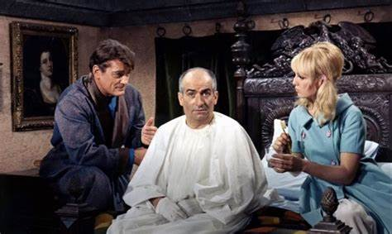
Fantômas revient avec une nouvelle idée : imposer aux riches (nobles comme gangsters) un impôt sur le droit de vivre. Débarqués en Écosse, le commissaire Juve, Fandor et sa fiancée ont pour mission d'attraper Fantômas. Dans un château hanté par les esprits, Juve, censé protéger les propriétaires, est lui-même victime de l'humour macabre de Fantômas, lequel use et abuse de ses masques extravagants et de son rire caverneux.
Fantomas Contre Scotland Yard
Réalisation André Hunebelle
Scénario Jean Halain
Pierre Foucaud
Acteurs principaux
Jean Marais
Louis de Funès
Mylène Demongeot
Sortie 1967

Slide 15
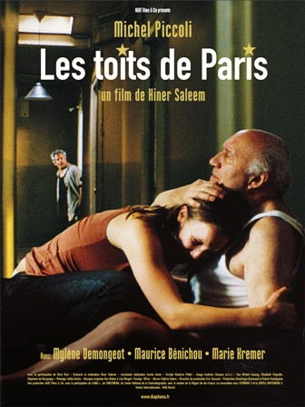
Sous les toits de Paris, on est témoin « des départs qui déchirent les cœurs. »1 Il y a le départ d'Amar qui retourne au pays et que son voisin de misère, Marcel, ressent comme un abandon. Déjà, Marcel souffre du silence de son fils Vincent qui ne lui a pas rendu sa visite et, depuis, il ne parle qu'au répondeur téléphonique de celui-ci
Réalisation Hiner Saleem
Scénario Hiner Saleem
Acteurs principaux
Michel Piccoli
Mylène Demongeot
Maurice Bénichou
Marie Kremer

Slide 16

Comme tous les ans, c'est le moment des retrouvailles autour de l'apéro d'usage pour les familles d'habitués. Sauf que cette année, les Pic n'ont plus leur emplacement 17, les Gatineau font tente à part et Patrick Chirac, le playboy de Dijon, se fait plaquer par sa femme. C'est dans ce camping que M…
Camping
Données clés
Réalisation Fabien Onteniente
Scénario Franck Dubosc
Fabien Onteniente
Philippe Guillard
Emmanuel Booz
Acteurs principaux
Franck Dubosc
Gérard Lanvin
Mathilde Seigner
Antoine Duléry
Claude Brasseur
Mylène Demongeot

Slide 17
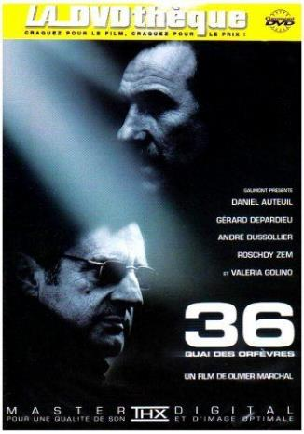
Depuis plusieurs mois, à Paris, un gang de braqueurs opère en toute impunité avec une rare violence. Le directeur de la police judiciaire, Robert Mancini, a été parfaitement clair avec les 2 lieutenants Léo Vrinks et Denis Klein : celui qui fera tomber ce gang le remplacera à son poste de `grand pat…
36 Quai des Orfèvres
Données clés
Réalisation Olivier Marchal
Scénario Olivier Marchal
Franck Mancuso
Julien Rappeneau
Dominique Loiseau
Musique Erwann Kermorvant
Axelle Renoir
Acteurs principaux
Daniel Auteuil
Gérard Depardieu
André Dussollier
Roschdy Zem
Francis Renaud

Slide 18

Le jeune d'Artagnan quitte sa Gascogne natale pour Paris où il veut mettre ses talents au service des mousquetaires du roi Louis XIII. Sur son chemin, il a une altercation avec trois mousquetaires. Comme la coutume l'exige, ceux-ci le défient en duel pour réparation.
Réalisation Bernard Borderie
Scénario Bernard Borderie
Jean-Bernard Luc
Acteurs principaux
Gérard Barray
Mylène Demongeot
Perrette Pradier
Georges Descrières
Bernard Woringer
Jacques Toja

Slide 19
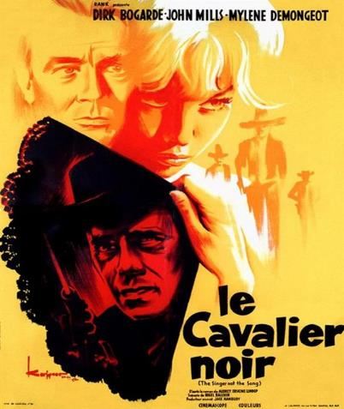
Le père Michael Keogh arrive au Mexique dans le village isolé de Quantana pour prendre la relève à la tête d'une congrégation catholique bien mise à mal par un criminel, l'impitoyable Anacleto ; mais il ignore à quel point le pays peut être dominé par celui-ci et sa bande. Anacleto, athée, interdit toute forme de culte et, lorsque le père Keogh veut tenir ses offices
Titre original The Singer Not the Song
Réalisation Roy Ward Baker
Scénario Nigel Balchin d’après le roman homonyme d’Audrey Erskine-Lindop
Acteurs principaux
Dirk Bogarde
John Mills
Mylène Demongeot

Slide 20

Marcello Cenni, jeune aristocrate romain, qui vient juste de rompre ses fiançailles avec Fulvia, fait la connaissance de l'actrice Anna Padoan et c'est le coup de foudre. Mais Anna doit bientôt quitter Rome pour se rendre à Capri où elle est engagée pour tourner un film et il est convenu que Marcello la rejoindra dès que possible. Il ne tarde pas à s'apercevoir qu'elle utilise ses charmes pour évoluer dans son milieu et décide de la quitter.
Titre original Un amore a Roma
Réalisation Dino Risi
Scénario Dino Risi, Ennio Flaiano et Ercole Patti d'après son roman Un Amore a Roma
Acteurs principaux
Mylène Demongeot
Peter Baldwin
Elsa Martinelli
Vittorio De Sica
Jacques Sernas

Slide 21

À Rome, Scintillone et Ruggeretto, deux garçons marginaux et désœuvrés, volent une voiture et son chargement. Ils décident de partir en grande banlieue pour écouler leur butin et, pour ne pas attirer l'attention de la police, prennent deux prostituées comme passagères
Titre original La notte brava
Réalisation Mauro Bolognini
Scénario Jacques-Laurent Bost
Pier Paolo Pasolini
Acteurs principaux
Mylène Demongeot
Laurent Terzieff
Franco Interlenghi
Elsa Martinelli
Antonella Lualdi
Jean-Claude Brialy
Rosanna Schiaffino

Slide 22
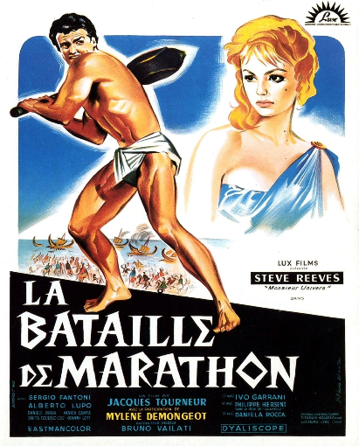
En 490 av. J.-C., Philippidès, vainqueur des jeux olympiques, est nommé chef de la Garde Sacrée d'Athéna. Il tombe amoureux d'Andromède, la fille d'un dignitaire athénien, mais elle est promise à Théocrite, un aristocrate ambitieux et fourbe qui manigance le retour au pouvoir du tyran Hippias réfugié chez Darius Ier, roi des Perses.
Données clés
Titre original La battaglia di Maratona
Réalisation Jacques Tourneur
Mario Bava
Bruno Vailati
Scénario Ennio De Concini
Augusto Frassinetti
Bruno Vailati
Acteurs principaux
Steve Reeves
Mylène Demongeot

Slide 23
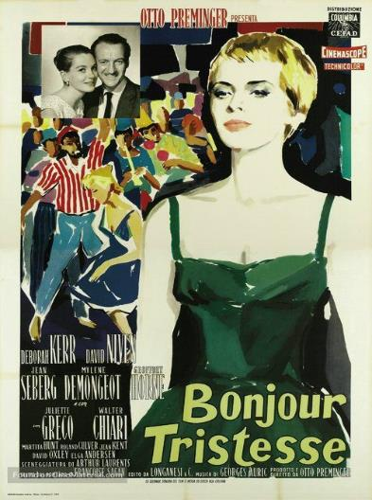
Raymond, un veuf, collectionne les maîtresses et néglige l'éducation de sa fille, Cécile, qu'il considère comme une amie. Anne, l'une de ses maîtresses refuse d'être un simple objet d'amusement. Très vite, Cécile réalise que son père devient amoureux d'Anne et, jalouse, met tout en oeuvre pour l'éloigner de lui
Données clés
Réalisation Otto Preminger
Scénario Arthur Laurents
Musique Georges Auric
Acteurs principaux
Deborah Kerr
David Niven
Jean Seberg
Mylène Demongeot
Geoffrey Horne

Slide 24
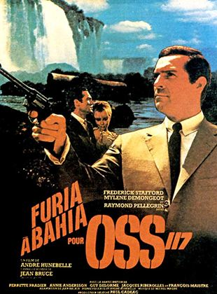
L'agent OSS 117 est envoyé en Amérique du Sud afin d'enquêter sur une série de crimes politiques. Après moult traquenards, il parvient à échapper à des tueurs acharnés et se réfugie en Amazonie où il découvre avec la délicieuse Anna Maria une tribu d'indiens qui cultive une mystérieuse plante
Données clés
Titre original Furia à Bahia pour OSS 117
Réalisation André Hunebelle
Scénario Pierre Foucaud
André Hunebelle
Jean Halain
Acteurs principaux
Frederick Stafford
Mylène Demongeot
Raymond Pellegrin

Slide 25
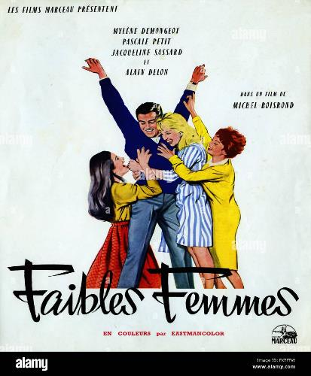
Sabine (la blonde), Agathe (la rousse) et Hélène (la brune), sont trois amies amoureuses du joli cœur inconstant Julien, relations qui ne vont pas sans créer des dissensions entre les amies jusqu’au jour où elles apprennent qu'il vient de se fiancer avec une quatrième, une riche étrangère. Offusquées, elles décident de le supprimer en l'empoisonnant…
Données clés
Titre original Faibles Femmes
Réalisation Michel Boisrond
Scénario Michel Boisrond
Annette Wademant
d'après le roman de
Sophie Cathala
Acteurs principaux
Alain Delon
Mylène Demongeot
Pascale Petit
Jacqueline Sassard

Slide 26
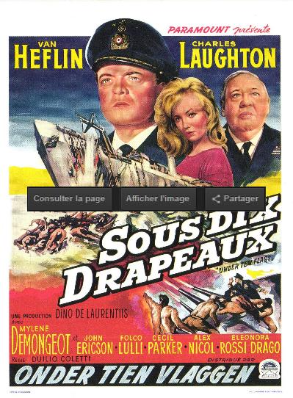
Durant la Seconde Guerre mondiale, le croiseur allemand Atlantis quitte Hambourg avec l’ordre de couler le plus grand nombre de vaisseaux ennemis. Son capitaine, Bernhard Rogge, va appliquer ses convictions humanitaires même quand ses ordres seront de tuer l'ennemi
Données clés
Titre original Sotto dieci bandiere
Réalisation Duilio Coletti
Carlo Lizzani (non crédité)
Scénario Duilio Coletti, Vittorio Petrilli, Ulrich Möhr, Leonardo Bercovici d’après les récits de Bernhard Rogge
Acteurs principaux
Van Heflin
Charles Laughton
Mylène Demongeot

Slide 27
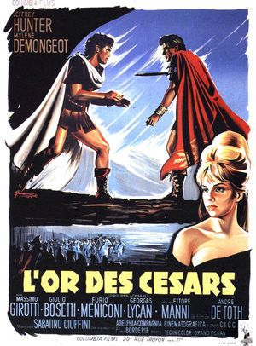
Un gouverneur romain met un esclave-architecte à la tête d’une expédition chargée de trouver, dans la vallée du Sil de la Galice, de l’or pour Rome. La mission va devoir constamment affronter les dangereuses attaques de guerriers celtes…
Titre original Oro per i Cesari
Réalisation André de Toth
Sabatino Ciuffini
Scénario Sabatino Ciuffini, Millard Lampell et Arnold Perl d’après le roman de Florence A. Seward De l’or pour les Césars (Gold for the Caesars)
Musique Franco Mannino
Acteurs principaux
Jeffrey Hunter (Lacer)
Mylène Demongeot (Pénélope)
Massimo Girotti (Caius Cornelius Maximus)Ron Randell le centurion Rufus
Giulio Bosetti Scipion
Ettore Manni Luna le Celte

Slide 28

Jean, octogénaire atteint d'un cancer incurable, entend mettre fin à ses jours. Il annonce à sa famille qu'il a programmé son suicide assisté en Suisse. Sa femme, ses trois enfants et ses petits enfants réagissent chacun de façon différente, entre acceptation, silence et résignation. Les non-dits familiaux et les rancœurs se réveillent au fil de l’intrigue, d'autant plus que l’entreprise familiale de macarons est en faillite1
Date de sortie inconnue / 1h 30min / Comédie dramatique
De Lorenzo Gabriele
Par Anne Valton, Luc Jabon
Avec Léa Drucker, Mylène Demongeot, Jean-Pierre Marielle

Slide 29

Tout va de mal en pis pour Bettie, une restauratrice bretonne, veuve portant élégamment la soixantaine. Alors qu'elle entretient une liaison passionnelle avec un industriel qui lui promet depuis toujours de divorcer pour l'épouser, elle apprend qu'il vient de le faire, mais pour se marier avec une jeune femme enceinte.
Réalisation Emmanuelle Bercot
Scénario Emmanuelle Bercot
Jérôme Tonnerre
Acteurs principaux
Catherine Deneuve
Gérard Garouste
Camille
Claude Gensac
Mylène Demongeot

Slide 30
Lorient Vous Propose Un Hommage à L’Actrice Et Productrice Mylène Demongeot
Les Images Et Le Son Du Net
Lorient

